Slide 1

小数的数位顺序表
R·四年级下册

Slide 2


一、复习整数数位顺序表，导入新课
请看这些数：
19、886、1483、30574
整数的数位、计数单位是什么？相邻两个计数单位间的进率是多少？
这些是什么数？

Slide 3
整数数位顺序表
数级 | … | 亿级 |  |  |  | 万级 |  |  |  | 个级
数位 | … | 千亿位 | 百亿位 | 十亿位 | 亿位 | 千万位 | 百万位 | 十万位 | 万位 | 千位 | 百位 | 十位 | 个 位
计数单位 | … | 千亿 | 百亿 | 十亿 | 亿 | 千万 | 百万 | 十万 | 万 | 千 | 百 | 十 | 一（个）

Slide 4

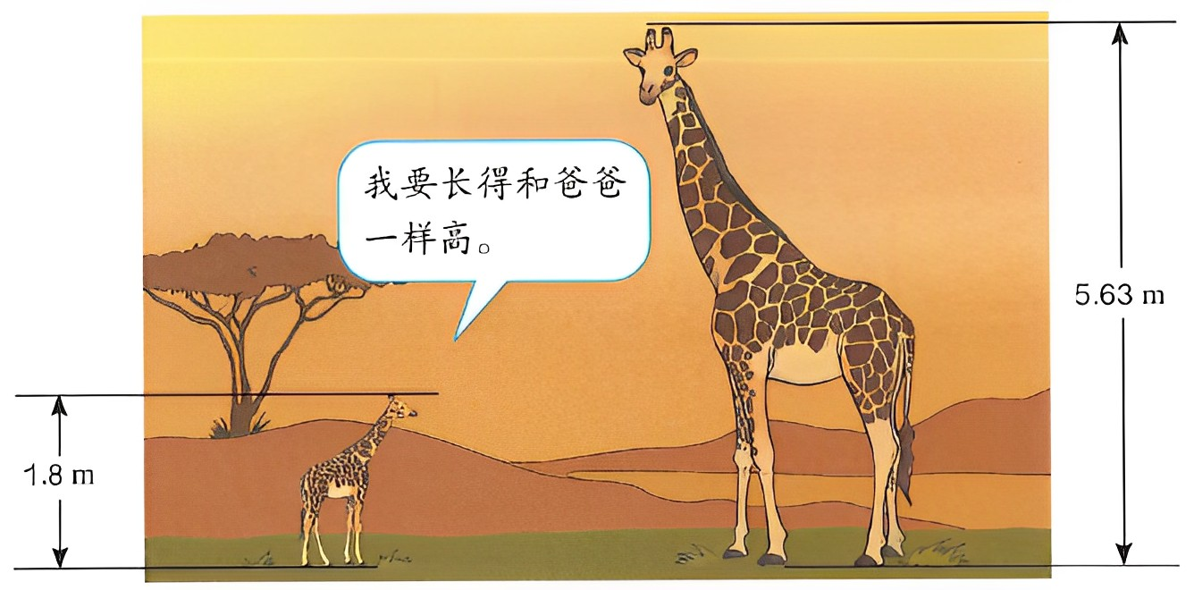
二、自主合作，探究新知
你能从图中得到哪些信息？

Slide 5
整数部分
小数点
小数部分
1
.
8
5
.
6
3
1
2
.
3
7
8
观
察
这两个数是由几部分组成？

Slide 6
整数部分
小数点
小数部分
1
.
8
5
.
6
3
1
2
.
3
7
8
这是个位，计数单位是一，表示几个一。
表示3个十分之一，是“十分位”。
表示7个百分之一，是“百分位”。
表示8个千分之一，是“千分位”。

Slide 7
小数的数位顺序表
 | 整数部分 |  |  |  |  |  | 小数点 | 小数部分
数位 | …… | 万位 | 千位 | 百位 | 十位 | 个位 | . | 十分位 | 百分位 | 千分位 | 万分位 | ……
计数单位 | …… | 万 | 千 | 百 | 十 | 一 (个) |  | 十分之一 | 百分之一 | 千分之一 | 万分之一 | ……
每相邻两个计数单位之间的进率是10。

Slide 8
三、巩固运用，解决问题
2.83是由（ ）个一，（ ）个十分之一和（ ）个百分之一组成的。
1.
2
8
3
【选自教材P34 做一做】

Slide 9
2.写出下面各数中的“2”表示的含义。
【选自教材P36 练习九 第4题】
20.04
5.42
2个10
2个0.01
0.25
0.672
2个0.1
2个0.001

Slide 10
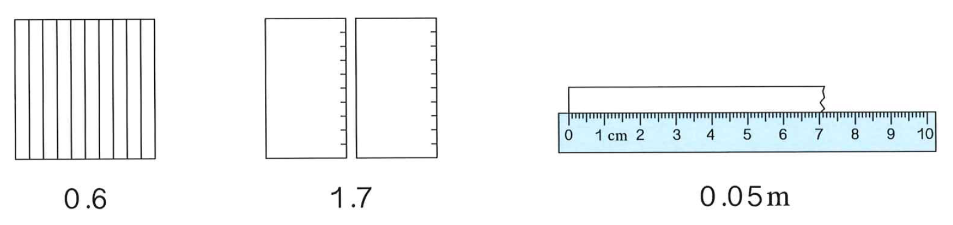
3.涂色表示下面各小数。
【选自教材P37 练习九 第8题】

Slide 11
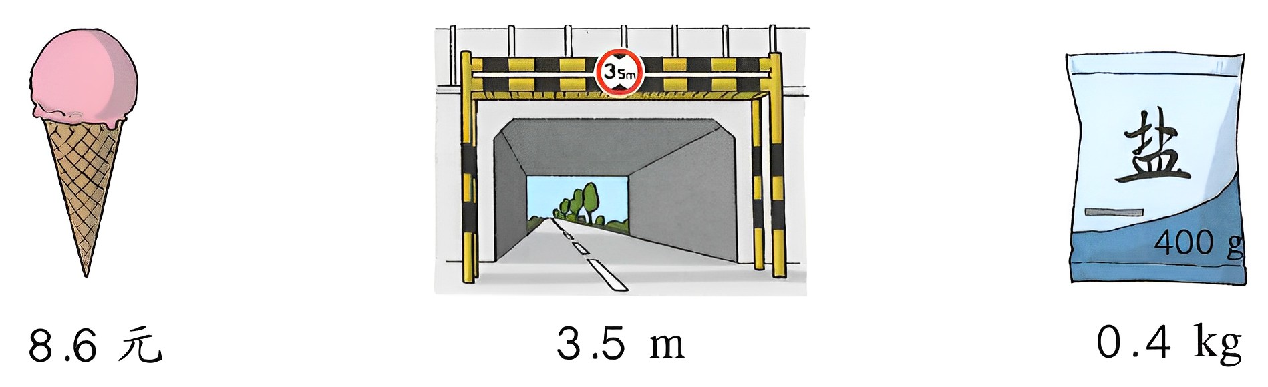
4.说一说下面小数的含义。
【选自教材P37 练习九 第9题】
冰淇淋的价钱是每个8元6角，桥洞的限高是3米5分米，盐的重量是每袋400克。

Slide 12
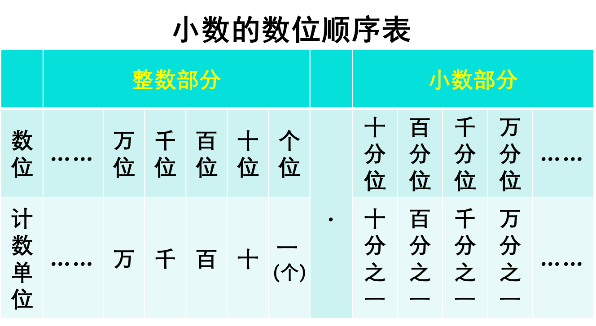
四、课堂小结
每相邻两个计数单位之间的进率是10

Slide 13

▶备选练习
1.判断。(对的画“√”，错的画“×”)
(1)3个一和22个百分之一组成的数是3.022。( )
(2)0.45里有45个0.01。 ( )
(3)1个0.1里有100个0.001。 ( )
(4)40.038是由4个十，3个0.01和8个0.001组成的。
( )
×
√
√
√
选自“状元成才路”系列丛书《状元作业本》

Slide 14
2.选择。(将正确答案的序号填在括号里)
(1)百分位上的计数单位是( )。
A.0.001 B.0.1 C.0.01
(2)把1m平均分成100份，其中26份用小数表示是( ) m。
A.2.6 B.0.26 C.0.026
C
B
选自“状元成才路”系列丛书《状元作业本》

Slide 15
(3)下面各数中的“8” ，表示8个0.001的是( )。
A.3.842 B.3.428 C.3.482
(4)由5个百和5个百分之一组成的数是( ) 。
A.500.05 B.500.005
C.500.500
B
A
选自“状元成才路”系列丛书《状元作业本》

